Slide 1
6. introducción a modelos de machine learning
Fecha: 01-febrero-21

Slide 2
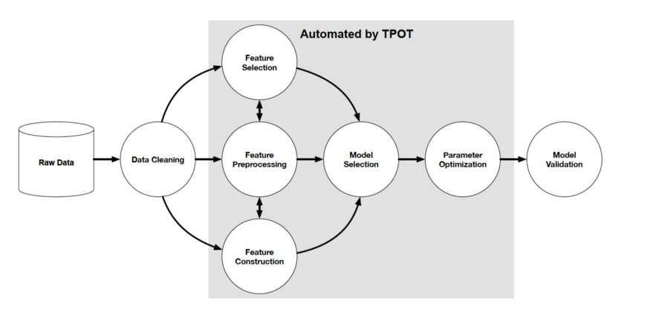
¿qué hemos aprendido hasta ahora?

Slide 3
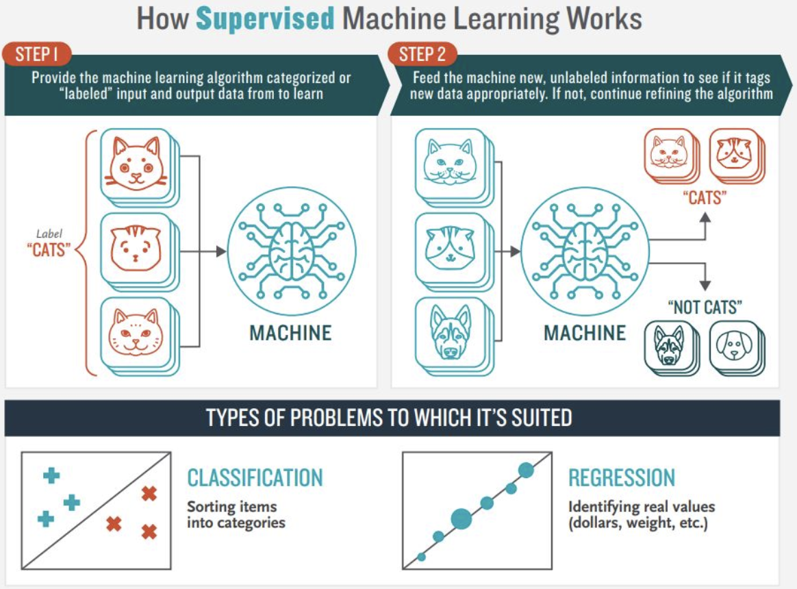
recordando tipos de aprendizaje

Slide 4
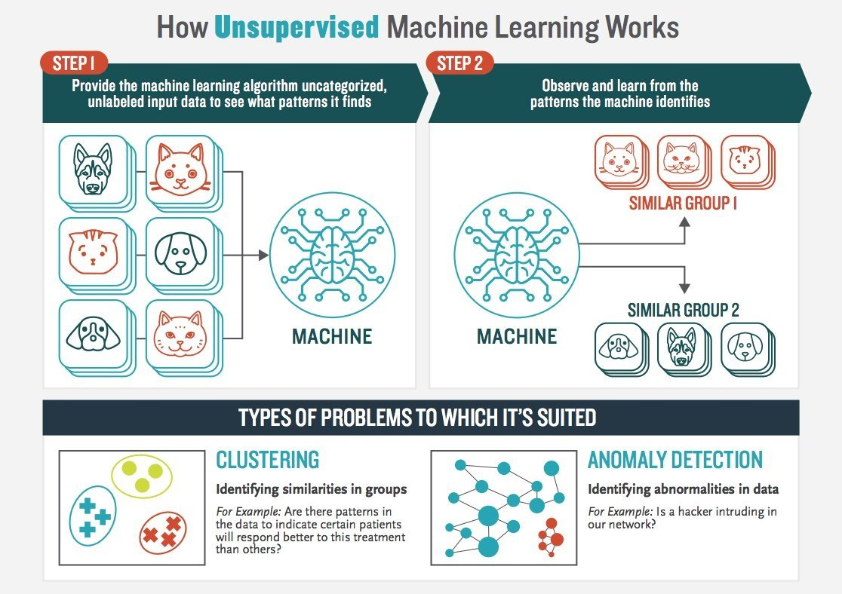
recordando tipos de aprendizaje

Slide 5
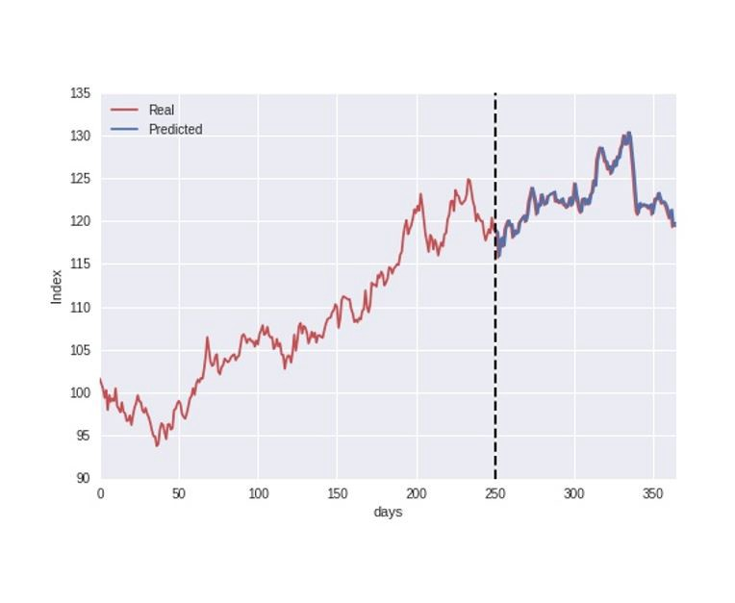
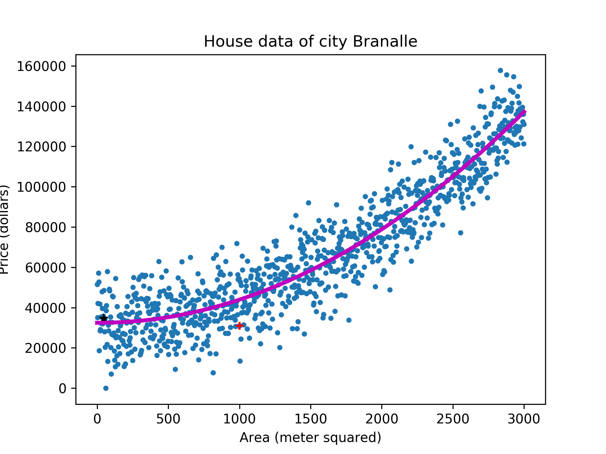
regresión:
El problema de regresión es el de querer predecir un valor numérico continuo definiendo una función que se acerque lo mejor posible a los datos.

Slide 6
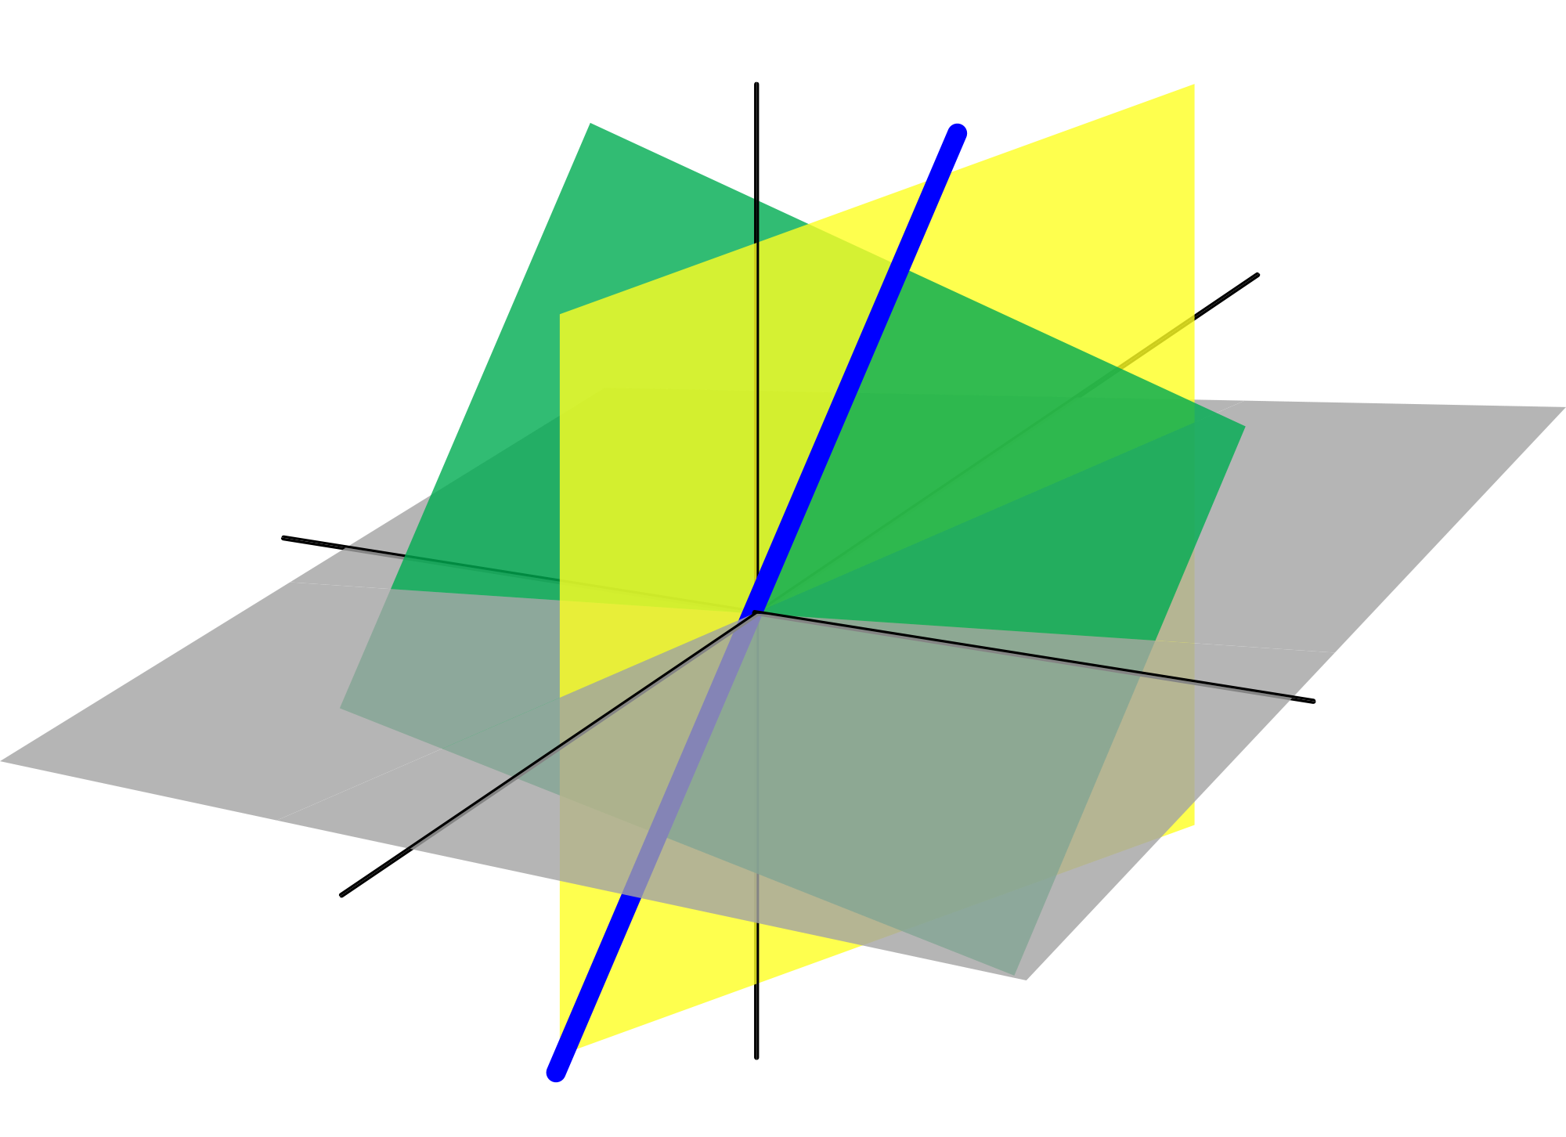

planos e hiperplanos
Se pueden definir dependiendo de la dimensionalidad de los datos.

Slide 7
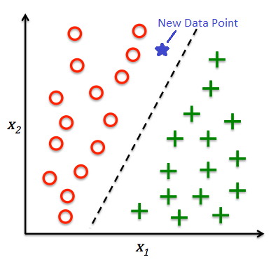
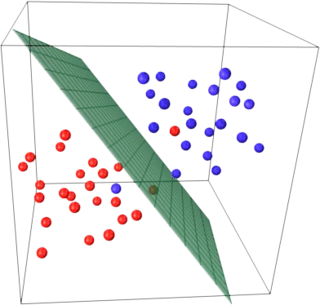
clasificación:
El problema de clasificación consiste en hallar la categoría a la que pertenece cierta instancia definiendo líneas, planos o hiperplanos que separen las clases.

Slide 8
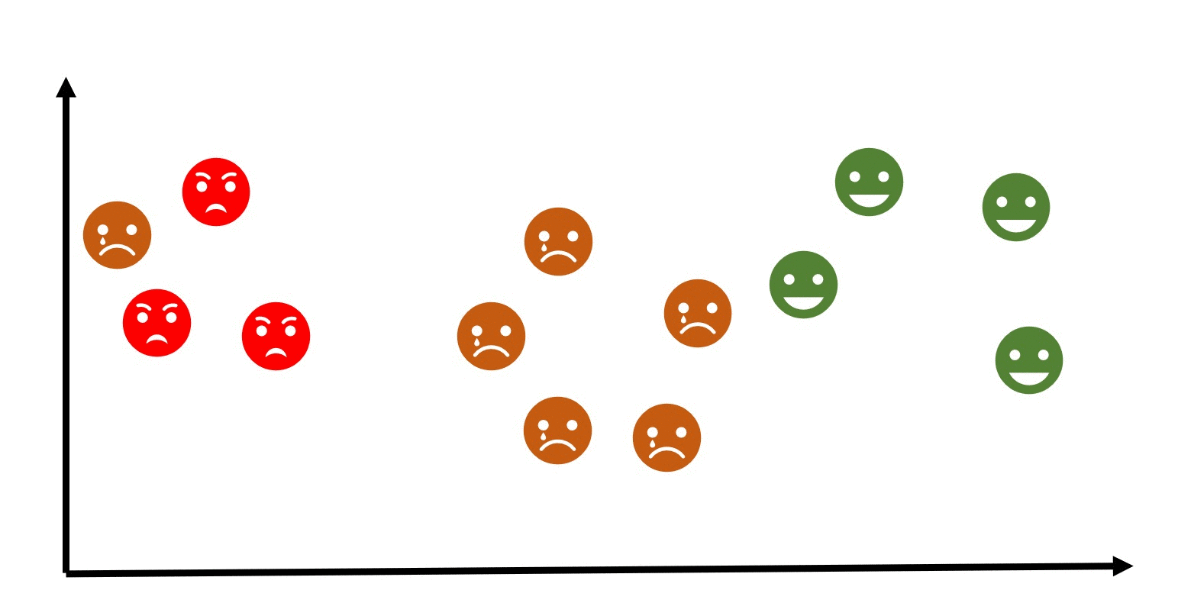
segmentación o clusterización:
Dadas instancias n-dimensionales ¿cómo diferenciamos una de otra?

Slide 9
¿cómo funcionan los algoritmos de aprendizaje?
dataset de entrenamiento
algoritmo de aprendizaje
Output: predicción
Características
hipótesis

Slide 10
¿qué línea me separa estas 2 clases?

Slide 11

espacio de hipótesis
Todas estas funciones son nuestro espacio de hipótesis.
Nosotros buscaremos elegir la mejor de ellas, es decir queremos la que tenga menor error y que esté menos sobreajustada.

Slide 12
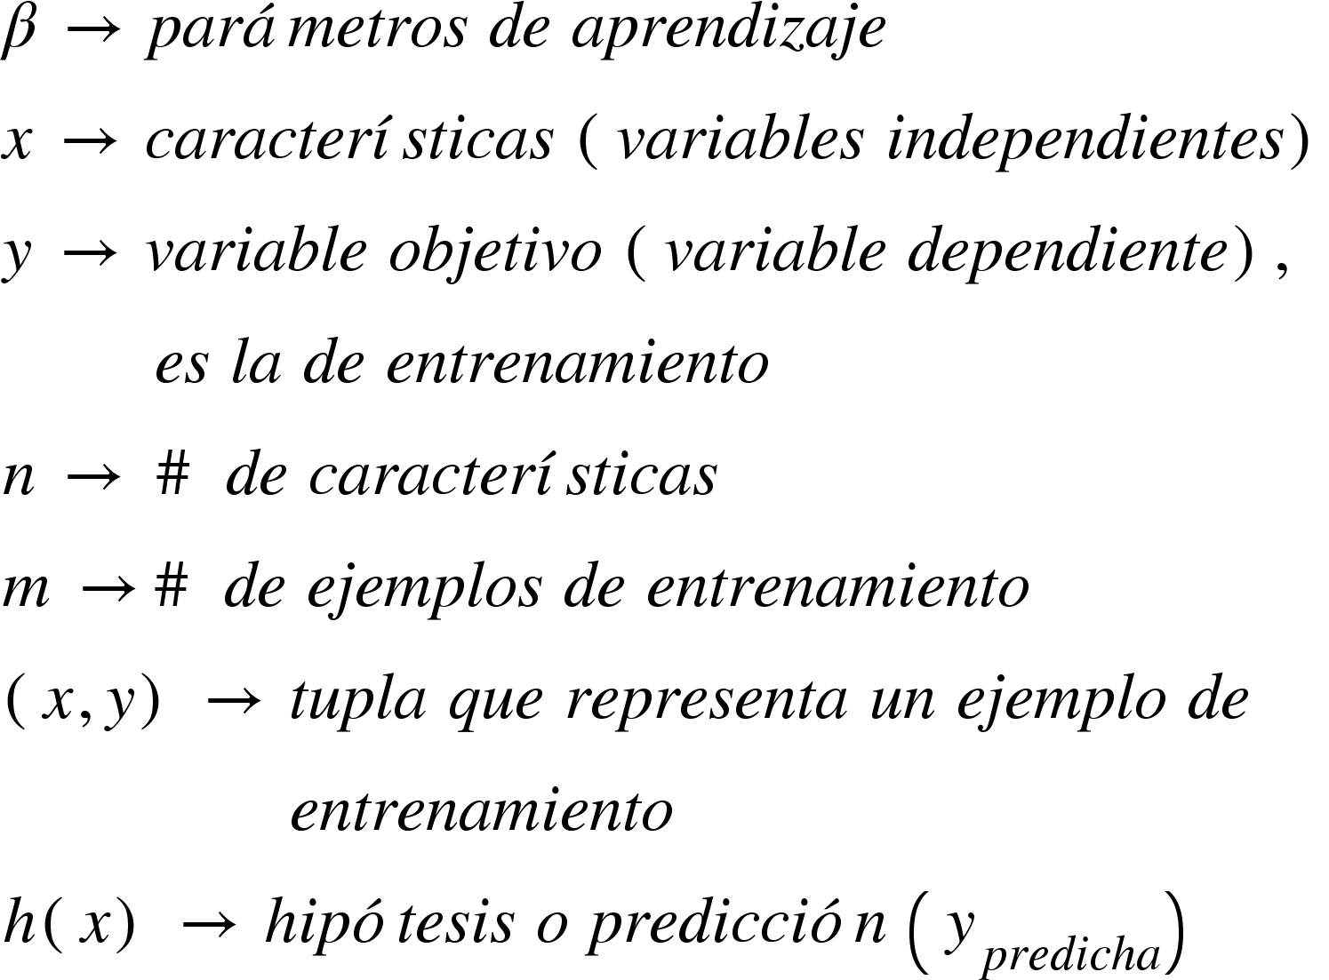
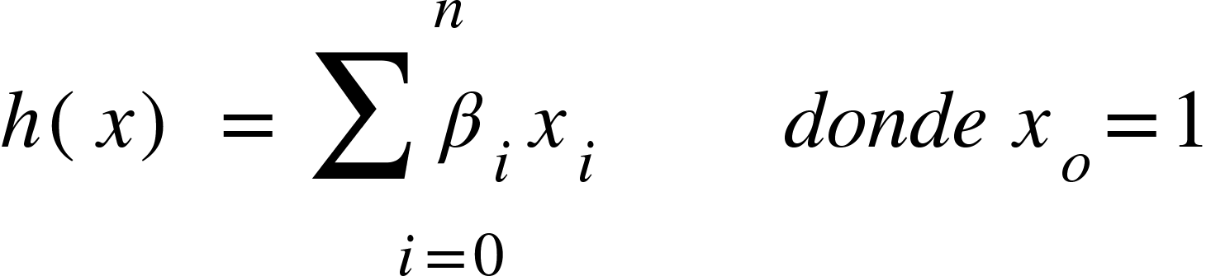
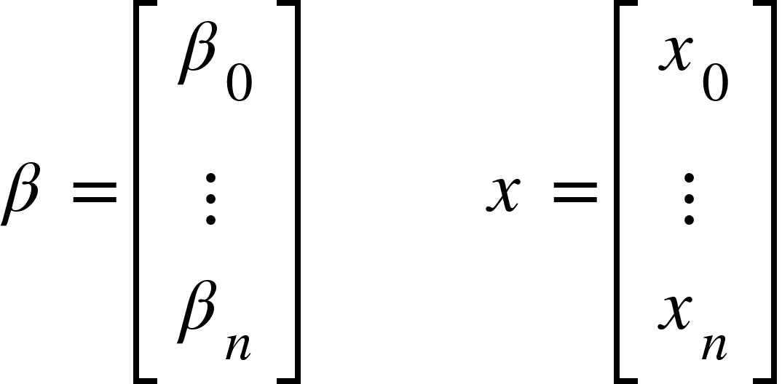
¿cómo representamos la hipótesis?
Donde:

Slide 13
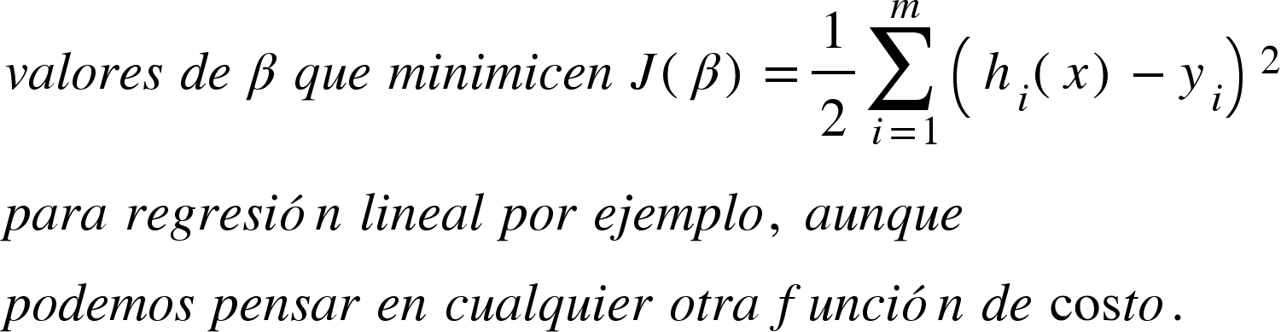
¿cómo escoger el mejor conjunto de betas?
El algoritmo de aprendizaje se encargará de obtener el mejor conjunto de betas (parámetros de aprendizaje) de acuerdo a cierto criterio, de tal forma que h(x) sea lo más parecida a y para cada ejemplo de entrenamiento.

Slide 14
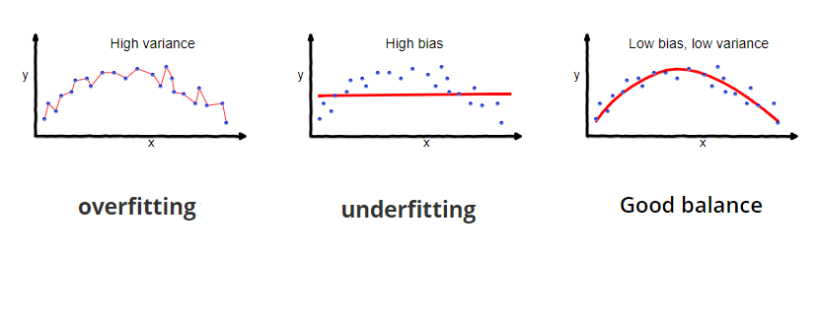
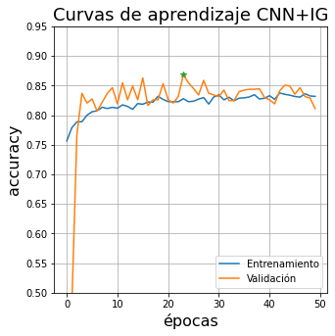
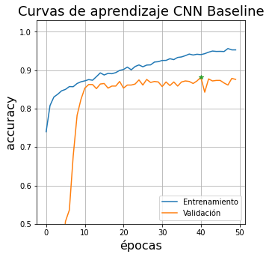
¿cómo se ve un buen modelo?

Slide 15
modelos de machine learning:
Son modelos de inferencia para resolver los problemas anteriores, cada uno tiene su propio criterio de decisión. Algunos ejemplos son:
Regresión lineal univariada y múltiple.
Clusterización jerárquica y por medias.
K vecinos cercanos.
Árboles de decisión.
Naive Bayes.
Regresión logística.
Máquinas de soporte vectorial.
Modelos de ensamble (Ej. Random Forest)

Slide 16
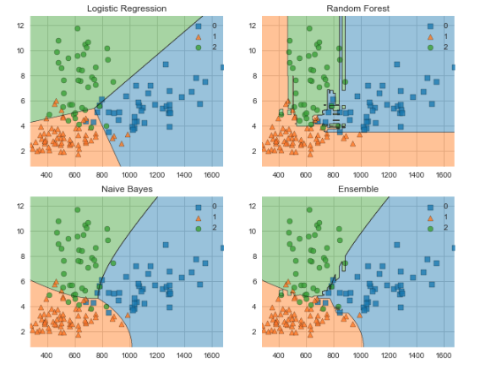
diferentes modelos diferentes decisiones...
¿Cuál es mejor?

Slide 17
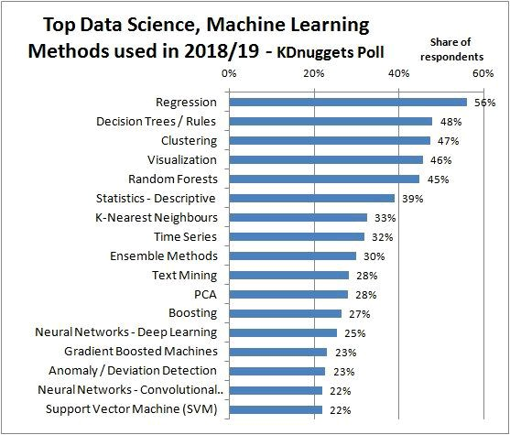
occam’s razor
Cuando dos o más explicaciones se ofrecen para un fenómeno (en igualdad de condiciones), la explicación más simple es preferible.

Slide 18
comprendamos nuestras limitaciones...
¿Tengo capacidad de cómputo? Pensemos en un sistema embedido con capacidad limitada para almacenar modelos o almacenar gigabytes de información.
¿La predicción debe ser rápida? En aplicaciones en tiempo real es importante tener una predicción lo más rápido posible, por ejemplo en los coches autónomos.
¿El entrenamiento debe ser rápido? en algunos caso el entrenamiento debe ser rápido ya que el modelo se debe re-ajustar “on the fly”.

Slide 19
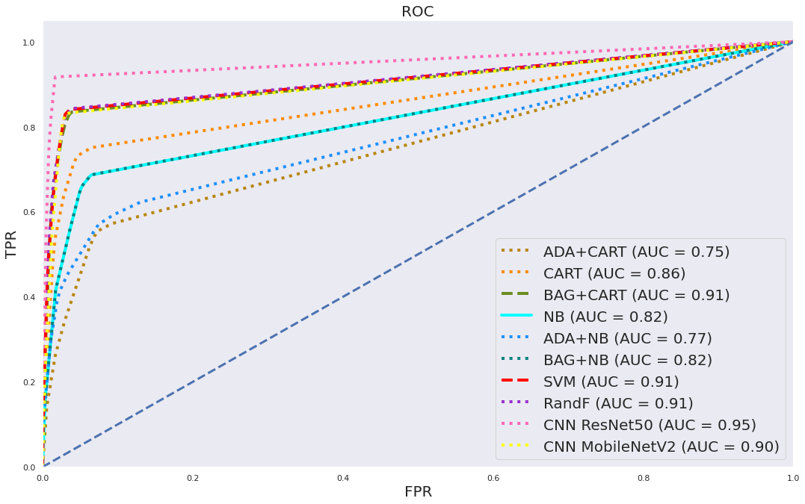
comparaciones entre modelos

Slide 20
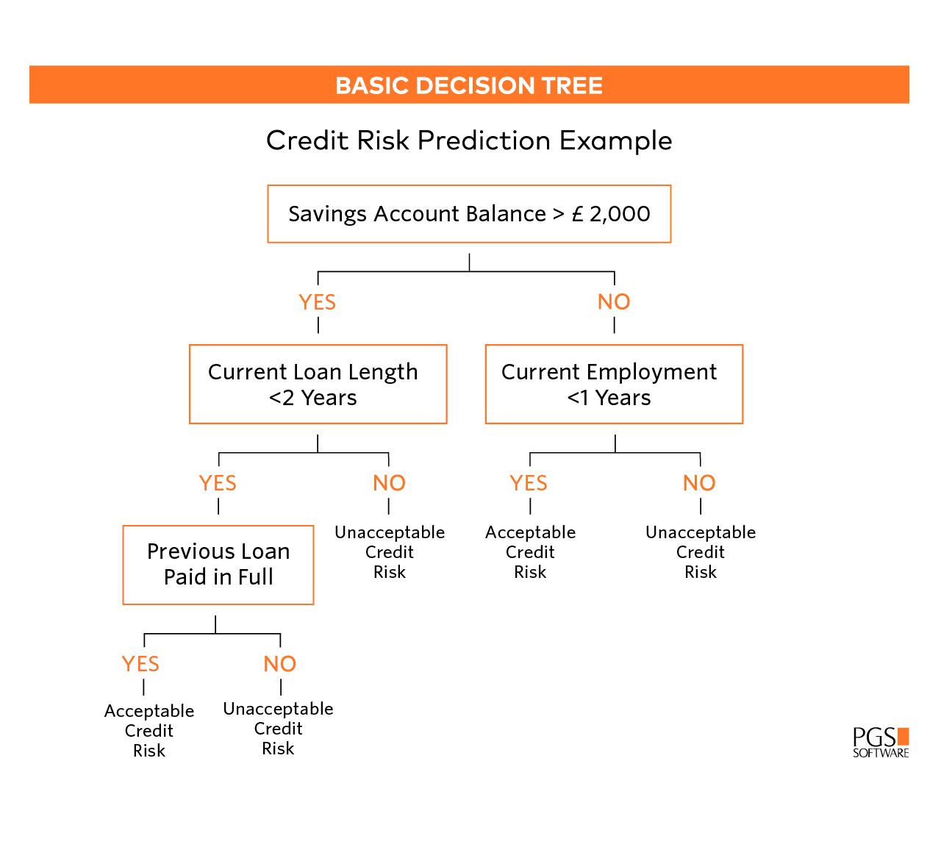
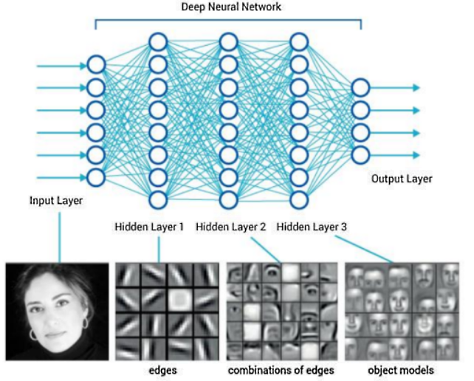
explicabilidad de un modelo

Slide 21



¿la explicabilidad es importante?

Slide 22
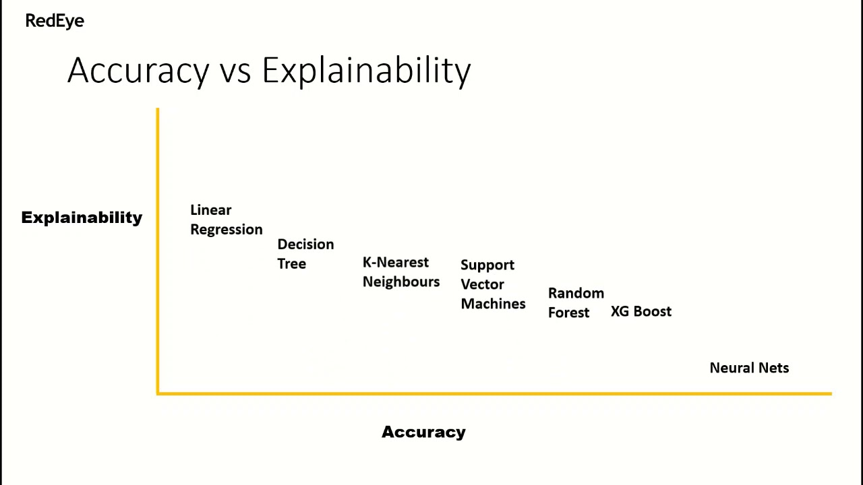
elegir el mejor modelo

